Slide 1
Futebol, The Gathering
Larissa Noronha de Araújo Luiza Beatriz Ribeiro Magalhães Moisés Cavalcante Fernandes Patrícia Pontes Cruz Renan Farias Felipe

Slide 2
Ideia do Jogo
A ideia que tivemos para o jogo era abstrair uma partida de futebol para que o jogo se tornasse divertido.
Os jogadores se resumem à um zagueiro, meio-campo e atacante para cada jogador. Onde cada um apresenta atributos passe, ataque e defesa.
E a bola tem que ser passada até chegar em um atacante que poderá tentar chutar ao gol.

Slide 3
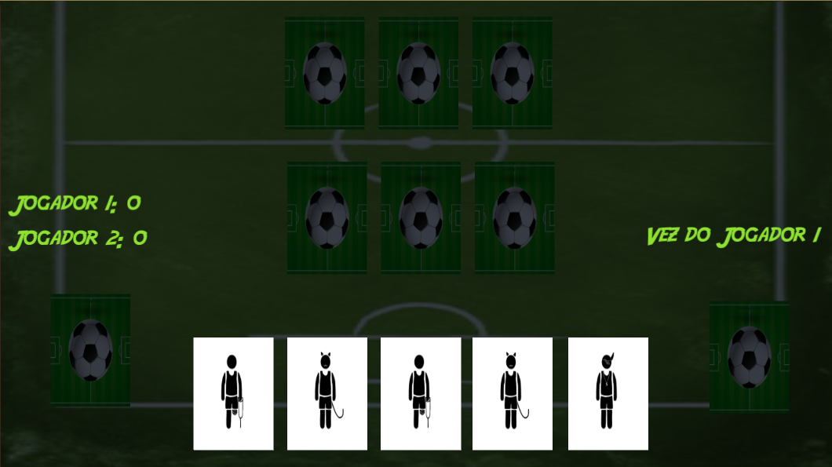
Ideia do Jogo

Slide 4
Criação do Projeto e Divisão de Tarefas
Criação da base do tabuleiro
Códigos de ação (passe, chute)
Código para instanciar as cartas
Código para dar as cartas
Códigos para mover as cartas
Código de GameManage para controlar o UI com a vez e pontos
Imagens das cartas
Menu Inicial

Slide 5
Dificuldades
Problemas com o Drag & Drop e Point & Click;
Bugs/bugs/divergência entre o mesmo projeto em computadores diferentes; (renderização, erros em códigos iguais)
GitHub bugando os códigos quando tentávamos sincroniza-los.

Slide 6
O que foi feito
Criação da base do tabuleiro
Código para instanciar as cartas
Código para dar as cartas
Código de GameManage para controlar o UI com a vez e pontos
Imagens das cartas
Menu Inicial
Códigos para mover as cartas
Códigos de ação (passe, chute)

